Slide 1
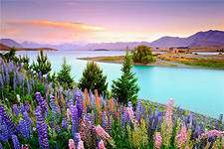
Чудный дар природы вечной,
Дар бесценный и святой,
В нем источник бесконечный
Наслажденье красотой:
Небо, солнце, звезд сиянье,
Море в блеске голубом –
Всю картину мирозданья
Мы лишь в свете познаем.
И.А.Бунин

Slide 2
Повторение.
геометрическая оптика –это раздел оптики ...
-световой луч – это..
-в однородной прозрачной среде свет распространяется ...
-доказательством прямолинейного распространения света являются..
- скорость света в вакууме обозначается буквой ... и равна..
- свойство световых лучей ..

Slide 3
На берегу сидим вдвоем, Глядим в прозрачный водоем. Песчинка дна - и та видна. Скажи: какая глубина? «Здесь мне по шею», - ты сказал. Прыг вниз, а дна-то не достал. Вот вынырнул из-под воды… Но почему ошибся ты?

Slide 4
Цели урока:
Изучить законы отражения и преломления, объяснить преломление и отражение?
Провести эксперименты
Научиться применять законы при решении задач.
Узнать где с этими явлениями мы встречаемся.

Slide 5
Закон отражения и преломления света.

Slide 6
Закон отражения света
Луч падающий, отраженный и перпендикуляр, восстановленный в точке падения луча, лежат в одной плоскости.
Угол падения равен углу отражения

Slide 7
Виды отражения
При падении света на разные поверхности возможны два варианта:
Пучок света, падающий на поверхность, отражается ею также в виде пучка. Такое отражение света называется зеркальным отражением.
Пучок света, падающий на поверхность, отражается ею во всех направлениях. Такое отражение света называют рассеянным отражением или просто рассеянием света.
На границе раздела двух прозрачных сред свет может частично отразиться так, что часть световой энергии будет распространяться после отражения по новому направлению, а часть пройдет через границу и продолжит распространяться во второй среде.
Закон отражения является справедливым как для случая зеркального, так и для случая рассеянного отражения света.

Slide 8
Вывод: преломление света происходит из-за разности скорости света на границе раздела двух сред.

Slide 9
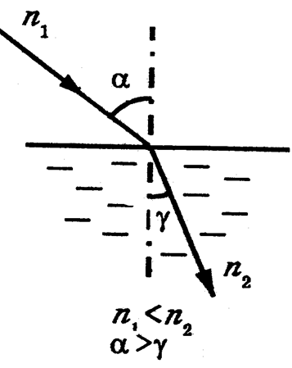
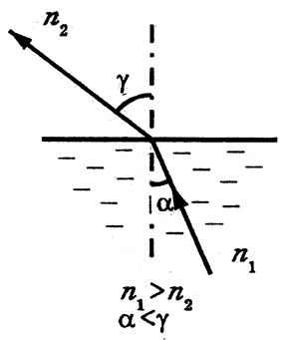
Преломление-изменение направления распространения света на границе раздела двух сред

Slide 10
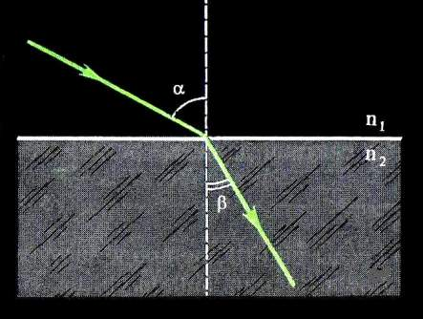
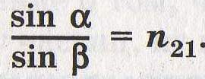
Закон преломления
Падающий луч, преломленный луч
и перпендикуляр, проведённый
в точке падения к границе
раздела двух сред
лежат в одной плоскости.
Отношение синуса угла
падения к синусу угла преломления
есть величина постоянная для двух
данных сред и равна относительному
показателю преломления второй среды относительно первой.
3. Ход лучей обратим

Slide 11
Отношение синуса угла падения к синусу угла преломления есть величина постоянная для двух данных сред
Закон преломления был экспериментально установлен голландским ученым В. Снеллиусом в 1621 г.

Slide 12
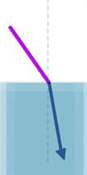
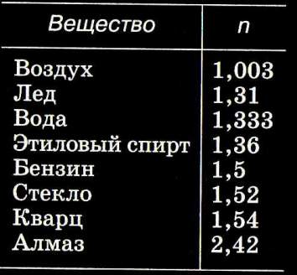
Абсолютный показатель преломления - показатель преломления среды относительно вакуума n=$\frac{c}{θ}$
Относительный показатель преломления - показатель преломления второй среды относительно первой n₂₁=$\frac{n_{2}}{n_{1}}$
$\frac{\sin{α}}{\sin{γ}}$ =$n_{21}$

Slide 13
Физкультминутка
Глубоко- разок вдохните,
Сделав это-улыбнитесь,
За работу вновь возьмитесь.

Slide 14
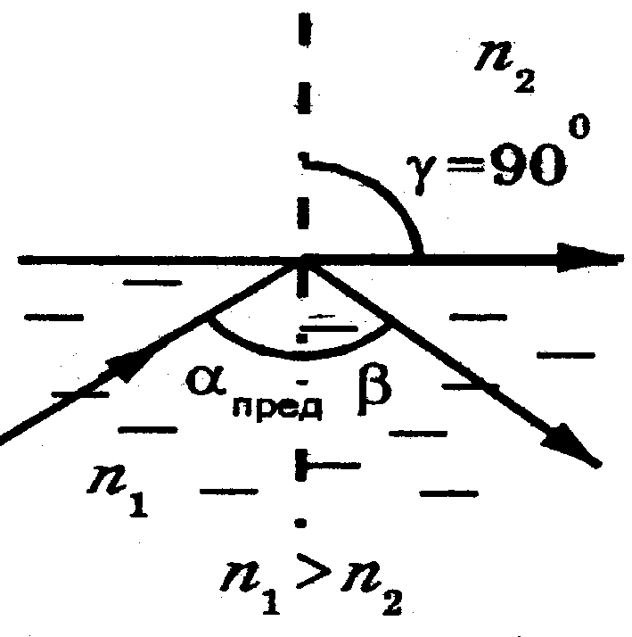
Полное внутреннее отражение

Slide 15
Полное отражение - это явление, при котором вся световая энергия отражается от границы раздела двух сред.
Граничный угол полного отражения - это угол $α_{0}$, при котором возникает полное отражение.
Вода - воздух -$α_{0}$=${49}^{0}$ Алмаз - воздух -$α_{0}$=${24}^{0}$

Slide 16
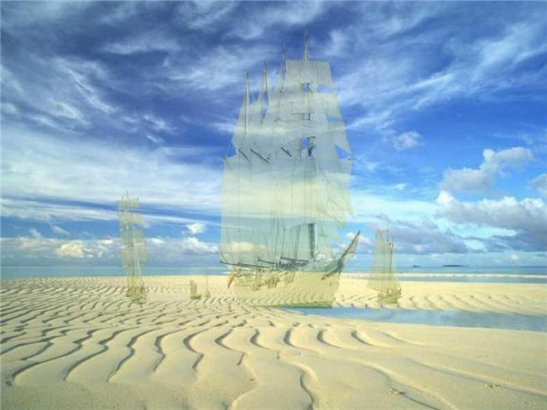
МИРАЖИ

Slide 17
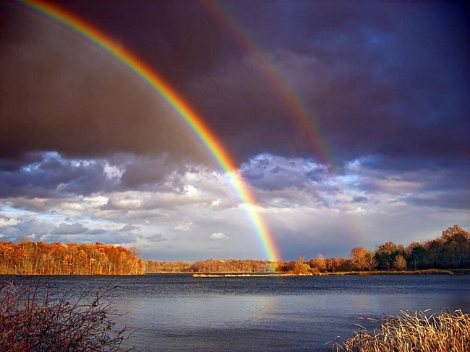
РАДУГА

Slide 18
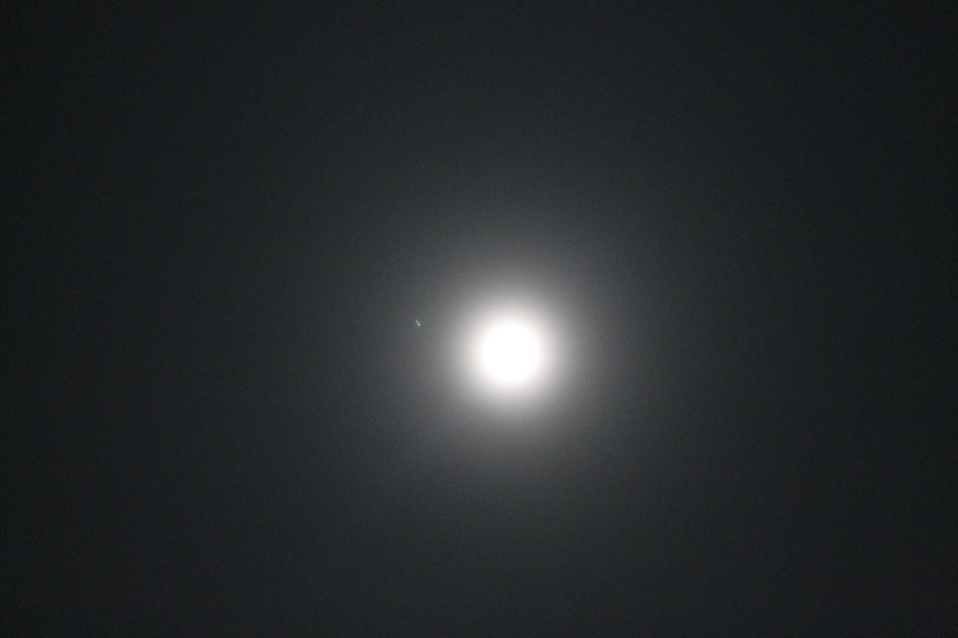
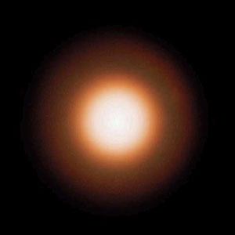
ГАЛО

Slide 19
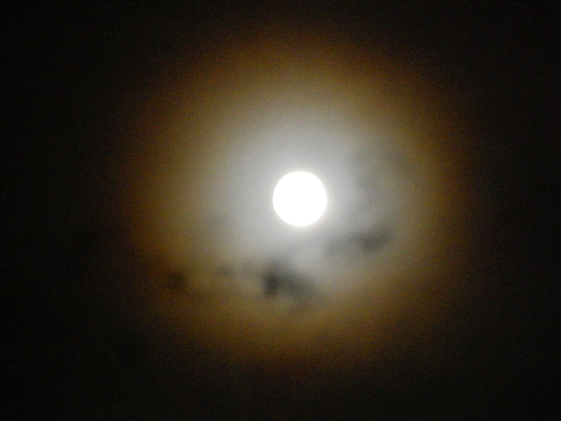
ВЕНЦЫ

Slide 20
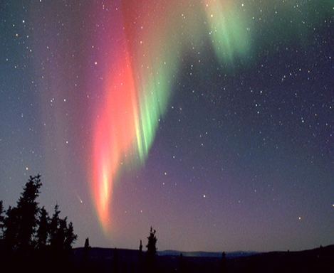
ПОЛЯРНЫЕ СИЯНИЯ

Slide 21
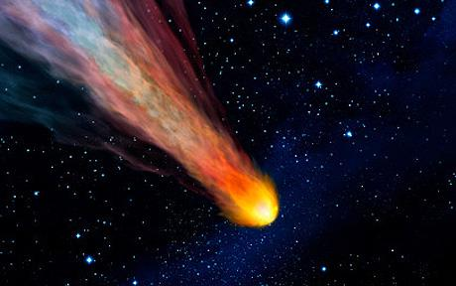
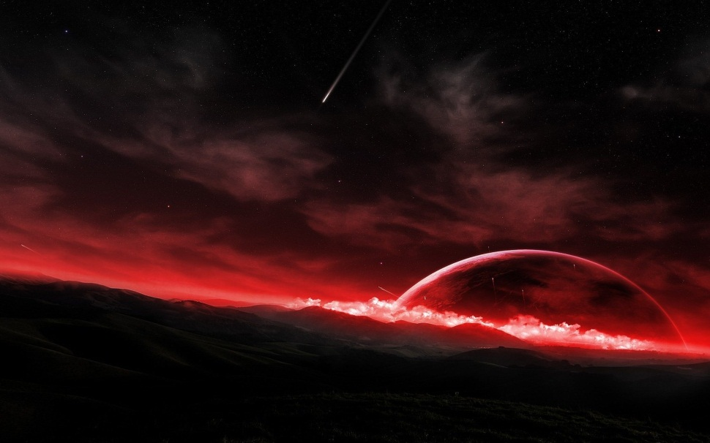
МЕТЕОРЫ

Slide 22
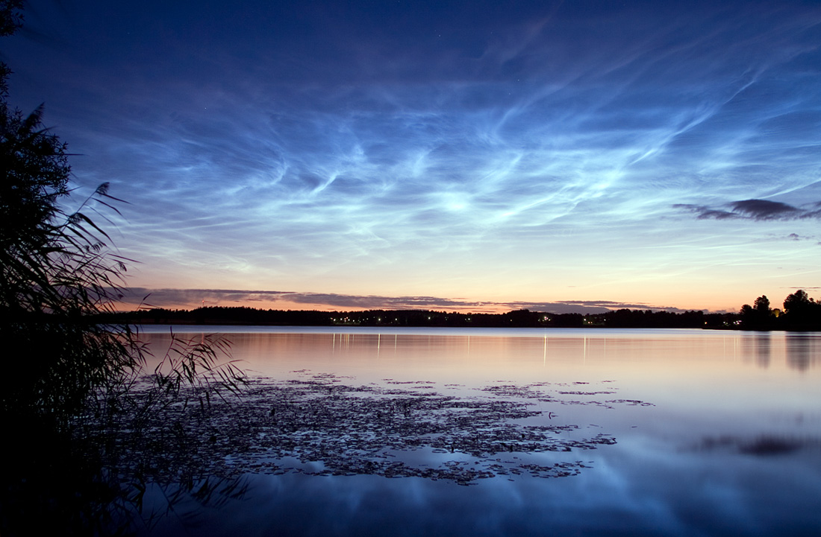
СЕРЕБРИСТЫЕ ОБЛАКА

Slide 23
Закрепление.
1.Явление , при котором свет меняет своё направление при переходе из одной среды в другую называется …
2.Преломление света происходит из-за … на границе раздела двух сред
3.В воде скорость света в n раз … чем в воздухе
4.Чем меньшая скорость света в данной среде , тем среда считается оптически…
5.Отношение синуса угла падения к синусу угла преломления есть …и равна …
6.Полное отражение – это явление , при котором преломлённая волна …

Slide 24
Домашнее задание
§ 48 , ответить на вопросы после параграфа
Упр.44 (№3)
Подготовить сообщения(на выбор):
-Явление преломления света в природе;
-Миражи;
-Волоконная оптика.

Slide 25
Жизнь, как радуга, образуется путём преломления света нашей судьбы, на капельках наших ошибок. Но ведь каким бы мрачным не был дождь, радуга всё-равно получается необычайно красивой.

